Slide 1
Программы множественного выравнивания
На материале последовательностей гомологичных белков.

Slide 2
Задания на дом
(*) Написать программу для сравнения двух выравниваний одних и тех же последовательностей. Продемонстрируйте чему вас научили в программировании!!! (*) потому, что не уверен, что все справятся.
Сравните выравнивания двух пар программ.
Вручную или с использованием программ, можно, написанных коллегами (со ссылкой)
Постройте выравнивание по совмещению полипептидных цепей трёх доменов из одного семейства Pfam. Сравните с выравниванием построенным программой выравнивания последовательностей
Коротко опишите одну программу множественного выравнивания.
Литературное задание. Google и Pubmed вам в руки

Slide 3
1. Выравнивание последовательностей гомологичных белков отражает непрерывную эволюцию гена белка

Slide 4

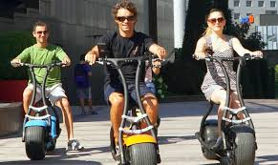
Непрерывная эволюция – это небольшие изменения последовательности белка, вызванные локальными небольшими локальными изменениями в последовательности гена белка.
А потом бац
электоавто – крупная перестройка
Самокаты – крупная перестройка путем делеции двух колес

Slide 5
Много доменные белки в эволюции образуются в результате последовательных единовременных крупных перестроек в генах белков
Домен белка – единица непрерывной эволюции белков

Slide 6
Домены белков
[Длинные] гомологичные участки из разных белков, которые эволюционируют только по типу локальных мутаций,
и максимальной длины, с сохранением этого свойства, называются
ЭВОЛЮЦИОННЫМИ ДОМЕНАМИ
Терминологическая проблема.
ДОМЕН – набор фрагментов последовательностей и их выравнивание. Имеет короткое название. Например, RdRP_1
ДОМЕН белка – фрагмент последовательности, входящий в определенный домен, например, в RdRP_1
ДОМЕННАЯ АРХИТЕКТУРА – последовательность доменов в белке

Slide 7
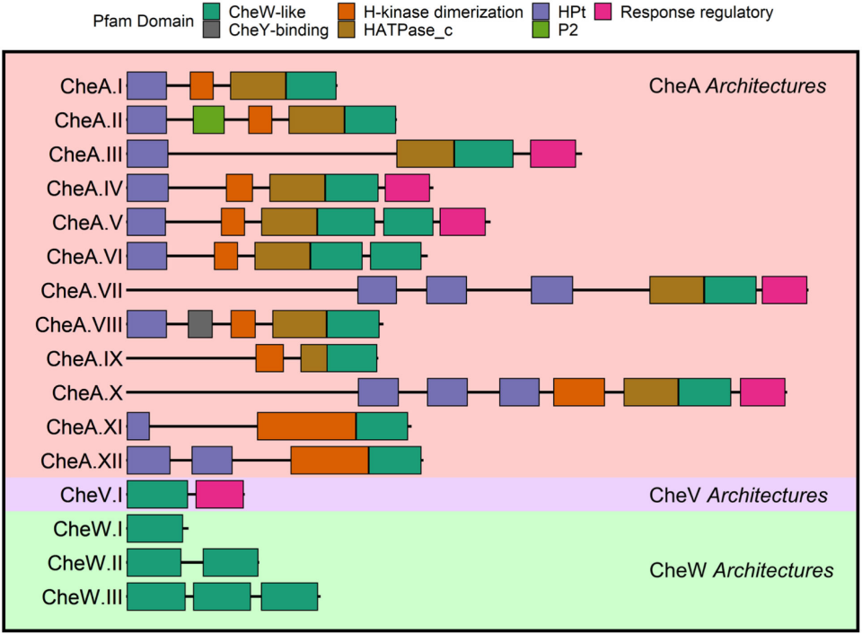
Эволюционные домены в белке изображают так
Che белки участвуют в хемотаксисе бактерий
Крупные перестройки
CheW.I
CheV.I
CheW.II
CheW.III
Далее предложите варианты
Доменные архитектуры белков,
содержащих домен
CheW-like
Vass LR, Branscum KM, Bourret RB, Foster CA. Generalizable strategy to analyze domains in the context of parent protein architecture: A CheW case study. Proteins. 2022

Slide 8
2. Программы множественного выравнивания последовательностей
(MSA = Multiple Sequence Alignment)
Их много с разными алгоритмами, использующих разные эвристики

Slide 9
Список популярных программ MSA
Программа | Год | в Jalview | на kodomo | Website
ClustalO |  | yes |  | https://www.ebi.ac.uk/jdispatcher/msa/clustalo
ClustalW | 1994 | yes |  | http://www.clustal.org/
MAFFT | 2002 | yes | yes | https://mafft.cbrc.jp/alignment/software/
MSAProbs | 2010 | yes |  | http://msaprobs.sourceforge.net/
MUSCLE | 2004 | yes | yes | http://www.drive5.com/muscle/
ProbCons | 2005 | yes |  | http://probcons.stanford.edu/
T-Coffee | 2000 | yes |  | http://tcoffee.crg.cat/
Glprobs | 2015 | yes
DiAlign | 1998 |  |  | http://dialign.gobics.de/
FAME | 2020 |  |  | http://github.com/naznoosh/msa
Kalign | 2005 |  |  | https://www.ebi.ac.uk/Tools/msa/kalign/
NX4 | 2019 |  |  | https://www.nx.io
PRANK | 2008 |  |  | http://wasabiapp.org/software/prank/
Probalign | 2006 |  |  | http://probalign.njit.edu/standalone.html

Slide 10
Цель множественного выравнивания последовательностей гомологичных доменов или белков:
Реконструкция эволюции белков от общего предка.
А именно, в колонке выравнивания стоят аминокислотные остатки (ако), унаследованные от ако общего предка всех этих белков.
Наследуются ДНК гена, т.е. кодоны, это подразумевается.
Основа для установления гомологии – сходство последовательностей. Оно неравномерно на разных участках (слайд +1)
Достигнута ли цель практически - не проверяемо (не считая парочки долговременных экспериментов (Ленский – E.coli, Кондрашов - Schizophyllum commune)
На практике стремятся к этой цели, но следует понимать, что она недостижима. Разные программы множественного выравнивания используют разные алгоритмы и разные эвристики.

Slide 11
Как сравнивать программы?
Нужны БД “идеальных” выравниваний (Alignment Benchmarks)
Наиболее признанной является BAliBASE (Benchmark Alignment dataBASE)
Есть и другие Alignment Benchmarks:
  SABMark(SequenceAlignmentBenchMark)
  OXBench(OXfordBenchmark)
  SMART(SimpleModularArchitectureResearchTool)
  PREFAB(ProteinREFerenceAlignmentBenchmark)
  QuanTest
[1] Zhang Y, et al. A survey on the algorithm and development of multiple sequence alignment. Brief Bioinform. 2022 May 13;23(3):bbac069

Slide 12
Результаты сравнения программ на BaliBase [1]
Program | R1-1 | R1-2 | R2 | R3 | R4 | R5 | AvgScore | Tottime(s)
MSAProbs | 0.441 | 0.865 | 0.464 | 0.607 | 0.622 | 0.608 | 0.607 | 12382
Probalign | 0.453 | 0.862 | 0.439 | 0.566 | 0.603 | 0.549 | 0.589 | 10095
MAFFT | 0.439 | 0.831 | 0.450 | 0.581 | 0.605 | 0.591 | 0.588 | 1475
Probcons | 0.417 | 0.855 | 0.406 | 0.544 | 0.532 | 0.573 | 0.558 | 13086
ClustalOmega | 0.358 | 0.789 | 0.450 | 0.575 | 0.579 | 0.533 | 0.554 | 539
T-Coffee | 0.410 | 0.848 | 0.402 | 0.491 | 0.545 | 0.587 | 0.551 | 81041
Kalign | 0.365 | 0.790 | 0.360 | 0.476 | 0.504 | 0.435 | 0.501 | 21
MUSCLE | 0.318 | 0.804 | 0.350 | 0.409 | 0.450 | 0.460 | 0.475 | 789
FSA | 0.270 | 0.818 | 0.187 | 0.259 | 0.474 | 0.398 | 0.419 | 53648
DiAlign | 0.265 | 0.696 | 0.292 | 0.312 | 0.441 | 0.425 | 0.415 | 3977
PRANK | 0.223 | 0.680 | 0.257 | 0.321 | 0.360 | 0.356 | 0.376 | 128355
ClustalW | 0.227 | 0.712 | 0.220 | 0.272 | 0.396 | 0.308 | 0.374 | 766
Колонки 2-7 – разные наборы тестовых выравниваний. Указан TC вес сравнения с референсным выравниванием. Значения от 0 до 1, чем больше – тем более похоже выравнивание на референсное. Последняя колонка – время работы программы

Slide 13
Le et al., 2016
Table 1. The prediction accuracy for alignments of 200 sequences
for 238 Pfam families. Aligner settings Prediction Accuracy (in %)
MAFFT L-INS-i 78.94 *
MAFFT—Default 78.19
MAFFT—Fast Mode 77.53 *
Clustal Omega—2 iter 78.36 *
Clustal Omega—1 iter 78.56 *
Clustal Omega—Default 78.63
MUSCLE—2 iter 78.17
MUSCLE—Default 78.13
MUSCLE—1 iter 77.29 *
PASTA—Default 78.70
T-Coffee—Default 78.45
Kalign 2—Default 77.93
Clustal W2—Default 77.13
HMMER—Default 77.86
For aligner settings from the same aligner, the sign (*) signifies that the
score is significantly different (higher or lower) from the default score with
P<0.01 using the Wilcoxon signed rank test.

Slide 14
Классификация алгоритмов из того же обзора [1]
Пока не будем углубляться в алгоритмы – чтобы не утонуть)

Slide 15
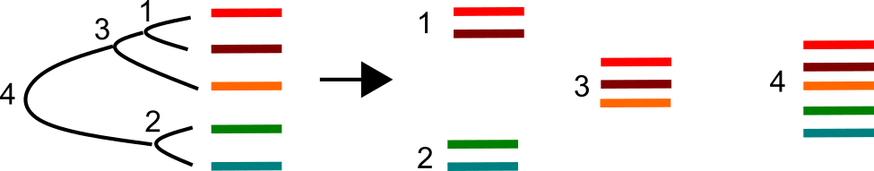
Прогрессивное выравнивание
Основная идея: выравнивание двух выравниваний с помощью динамического программирования
Этапы:
  Построить дерево родственности всех последовательностей – направляющее дерево
  Выравниваем стопки выровненных последовательностей от листьев до корня

Slide 16
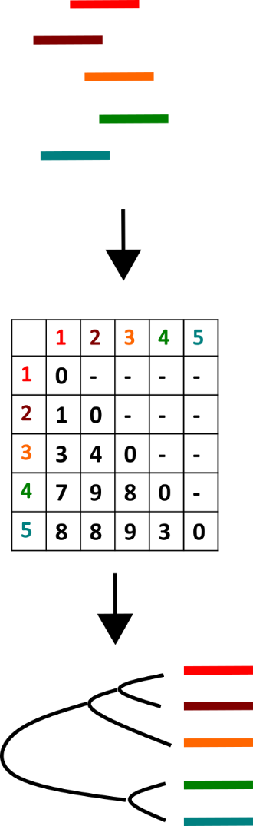
Построение направляющего дерева
Для ВСЕХ ПАР последовательностей строится парное выравнивание.
Вес парного выравнивания пересчитывается в расстояние между последовательностями:
  чем больше вес, тем меньше расстояние;
  расстояние между совпадающими последовательностями равно 0.
Получается матрица расстояний между послед-ми
Есть алгоритмы, превращающие матрицу попарных расстояний в дерево.
  Расстояния между листьями по дереву отражают сходство последовательностей

Slide 17
Пример прогрессивного выравнивания
AGDESFK
AGDESHFK
ALDESFQ
ALDESHFH
AGDEWS-FK
AGDEWSHFK
AGDEWS-FK
AGDEWSHFK
ALDE-S-FQ
ALDE-SHFH
ALDES-FQ
ALDESHFH
Гэп в целой стопке
Рис. из презентации С.А.Спирина

Slide 18
Проблема: если ошиблись, то ошибка никуда не денется
Получилось
ABCDEFD
ABCDLFDEF
ABCDGFDEFD
ABCDEFD--
ABCDLFDEF
ABCDEFD---
ABCDLFDEF-
ABCDGFDEFD
Но уже поздно
передвигать этот блок
А хотелось бы так:
ABC---DEFD
ABCDLFDEF-
ABCDGFDEFD
Рис. из презентации С.А.Спирина

Slide 19
Проблема пргрессивных выравниваний – гэп, появившийся в начальных выравниваниях например, парных) сохраняется до конца
Из-за этого необходим последний этап – улучшение выравнивания (refinement)

Slide 20
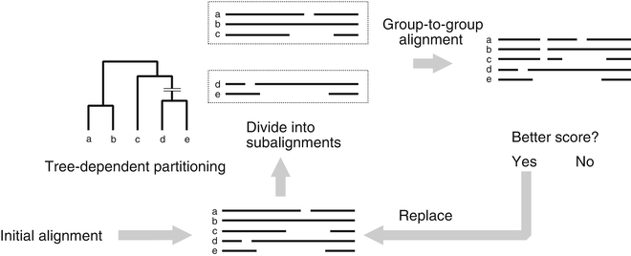
Итеративное рафинирование выравнивания
Построить множественное выравнивание
Разделить его на две группы
Перевыровнять две группы. Повторить ii

Slide 21
Прогрессивные = иерархические алгоритмы выравнивания многих последовательностей
Основная идея: выравнивание двух выравниваний с помощью динамического программирования
Этапы алгоритма
  Построение направляющего дерева
  Итерация выравнивания выравниваний
  “Рафинирование” (refinement) выравнивания
Результат – ГЛОБАЛЬНОЕ множественное выравнивание

Slide 22
Построение направляющего дерева
Для ВСЕХ ПАР последовательностей строится парное выравнивание.
Вес парного выравнивания пересчитывается в расстояние между последовательностями:
  чем больше вес, тем меньше расстояние;
  расстояние между совпадающими последовательностями равно 0.
Получается матрица расстояний между послед-ми
Есть алгоритмы, превращающие матрицу попарных расстояний в дерево.
  Расстояния между листьями по дереву отражают сходство последовательностей

Slide 23
Книга
Multiple Sequence Alignment Methods and Protocols
Edited by Kazutaka Katoh
Research Institute for Microbial Disease, Osaka University, Osaka, Japan
https://link.springer.com/protocol/10.1007/978-1-0716-1036-7_17
Free
Слайды +1, +2, +3 – выдержки из книги

Slide 24
Алгоритмы и программы MSA
Progressive Method
A reasonable and widely used heuristic is the progressive method [2–4].
In this strategy, a tentative tree, called a “guide tree,” is built based on an all-to-all approximate comparison. Then, the sequences are aligned from the leaves to the root on the tree, in a group-to-group manner.
When the calculation reaches the root, the full MSA is obtained.
Many MSA programs use the progressive method as a part of the calculation. Among them, PRANK (Chapter 2) has a notable point that it rigorously considers insertions and deletions on the guide tree.

Slide 25
Алгоритмы и программы MSA
Iterative Refinement
The progressive method has a well-known problem that errors can occur
in early steps (i.e., close to a leaf) of the guide tree, and those errors remain in the final step (the root of the guide tree).
One effective solution is to correct this type of mistake is
iterative refinement [5–7]. The procedure is:
(i) construct an initial MSA;
(ii) divide the MSA into two groups; (iii) re-align the two groups;
repeat (ii) and (iii). This technique is used in Prrn5 (Chapter 5), Clustal Omega (Chapter 1), MAFFT (Chapter 11), and MSAProbs
(Chapter 3).

Slide 26
Алгоритмы и программы MSA
Consistency
Another important idea to overcome the limitations of the progressive method is consistency [8, 9]. In the tree-based consistency transformation technique, proposed first in Notredame et al. [10], when aligning two sequences (A and B), other sequences (e.g., C)
in the dataset are also used.
That is, in addition to direct alignment between A and B, an
alternative alignment between A and B is synthesized by using alignments AC and BC.
Alignment AB is recalculated by considering such alternative alignments and used in the progressive alignment step. As a result, alignment errors in early steps are efficiently suppressed.
This method was further elaborated to use probabilistic pairwise alignments by a pair hidden Markov model in ProbCons [11]. MSAprobs (Chapter 3) represents this type of MSA method and gives highly accurate MSAs.

Slide 27
3. Сравнение разных выравнивний тех же последовательностей
Построенных разными программами

Slide 28
Цель множественного выравнивания последовательностей гомологичных доменов или белков:
Реконструкция эволюции белков от общего предка.
А именно, в колонке выравнивания стоят аминокислотные остатки (ако), унаследованные от ако общего предка всех этих белков.
Наследуются ДНК гена, т.е. кодоны, это подразумевается.
Основа для установления гомологии – сходство последовательностей. Оно неравномерно на разных участках (слайд +1)
Достигнута ли цель практически - не проверяемо (не считая парочки долговременных экспериментов (Ленский – E.coli, Кондрашов - Schizophyllum commune)
На практике стремятся к этой цели, но следует понимать, что она недостижима. Разные программы множественного выравнивания используют разные алгоритмы и разные эвристики.

Slide 29
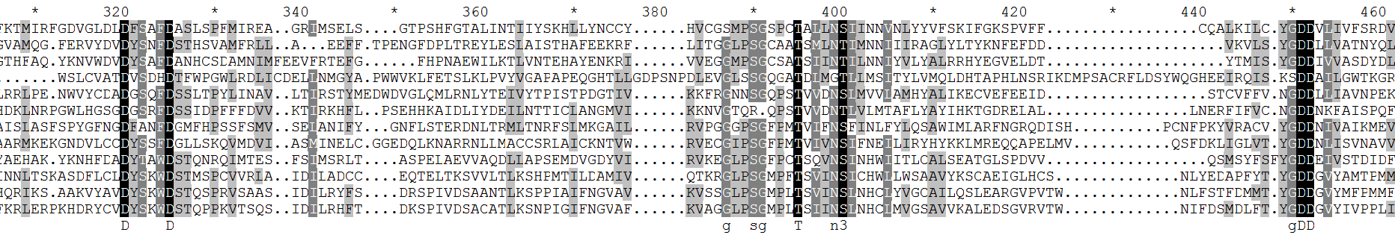
РНК зависимая РНК полимераза (RdRP), консервативные участки
На каких участках выравнивание
правильное –
совпадает с эволюционным?
Активный центр

Slide 30
Точное сравнение двух выравниваний.
Два выравнивания I и II тех же последовательностей совпадают если в каждой колонке i (i = 1, 2, …, N)
выравниваний I и II стоят те же самые буквы. Буквы не в смысле а.к.о., а в смысле номера буквы в последовательности (рис. 1.)
Различие выравниваний I и II определяется числом колонок, для которых это не так и их расположением

Slide 31
Какие выравнивания тех же последовательностей совпадают?
1 2 3 4 5 6 7 8 9 10 11 12 13
1 2 3 4 5 6 7 8 9 10 11 12
Seq1 MKFR-SSHYA-S
Seq2 MKYRRS-HYA-S
Seq3 MEFRRRSHYA-R
Seq1 MKF-RSSHYAS
Seq2 MKYRRS-HYAS
Seq3 MEFRRRSHYAR
1 2 3 4 5 6 7 8 9 10111213
1 2 3 4 5 6 7 8 9 101112
Seq1 MKFR-SSHYA-S
Seq2 MKYR-RSHYA-S
Seq3 MEFRRRSHYA-R
Seq1 -MKFR-SSHYAS
Seq2 -MKYR-RSHYAS
Seq3 -MEFRRRSHYAR
Колонка i выравнивания X совпадает c колонкой j выравнивания Y если в них – те же самые остатки; те же самые значит – с теми же номерами, а не с теми же буквами!
Notes:
Выравнивание – это гипотеза о гомологичности остатков; аминокислотные остатки из одной колонки считаются гомологичными. Колонка i выравнивания X совпадает c колонкой j выравнивания Y если в них – те же самые остатки; те же самые значит – с теми же номерами, а не с теми же буквами!
Совпадают ли четыре выравнивания тех же последовательностей?

Slide 32
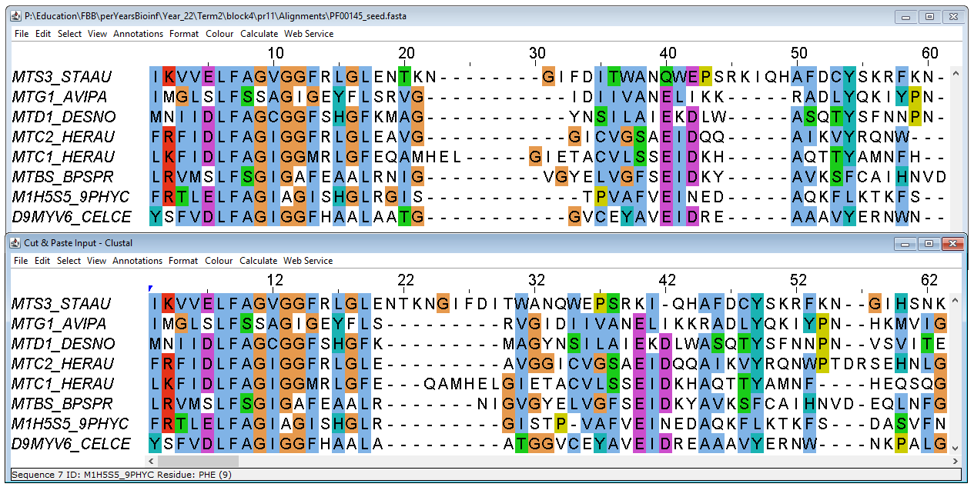
ПРИМЕР. На рис. выравнивания совпадают на двух выделенных зеленым участках
Ещё есть совпадения не на всех, а на подмножествах последовательностей. НАЙДИТЕ!

Slide 33
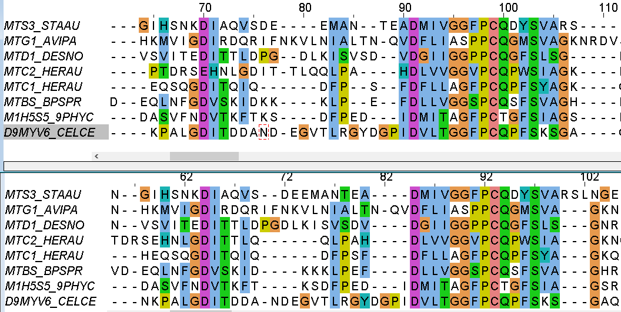
Продолжение. Разметьте самостоятельно!

Slide 34
Take home message
To compare alignments I and II
Sort sequences by ID in both alignments.
Если в двух блоках без гэпов есть хотя бы одна одинаково выровненная позиция, то блоки выровнены одинаково
Алгоритм сравнения
  1) Для каждого выравнивания идём по колонкам
  N = 1,2,3,… и составляем вектор S:
  N: S_{I}(N) = s1,s2,…., s_n
  s1 – номер буквы в первой последовательности
  s2 – номер буквы во второй последовательности
  ………
  Если в последовательности i стоит гэп, то si = “-”
  2) Если S_{I}(N) = S_{II}(N’), то колонка N выравнивания I выровнена одинаково с колонкой N’ выравнивания II
  3) Последовательно идущие в обеих выравниваниях одинаково выровненные колонки объявляются блоком одинаково выровненных фрагментов

Slide 35
Для ручного сравнения 2х выравниваний тех же последовательностей удобно использовать сервис
VerAlign: a multiple sequence alignment assessment tool

Slide 36
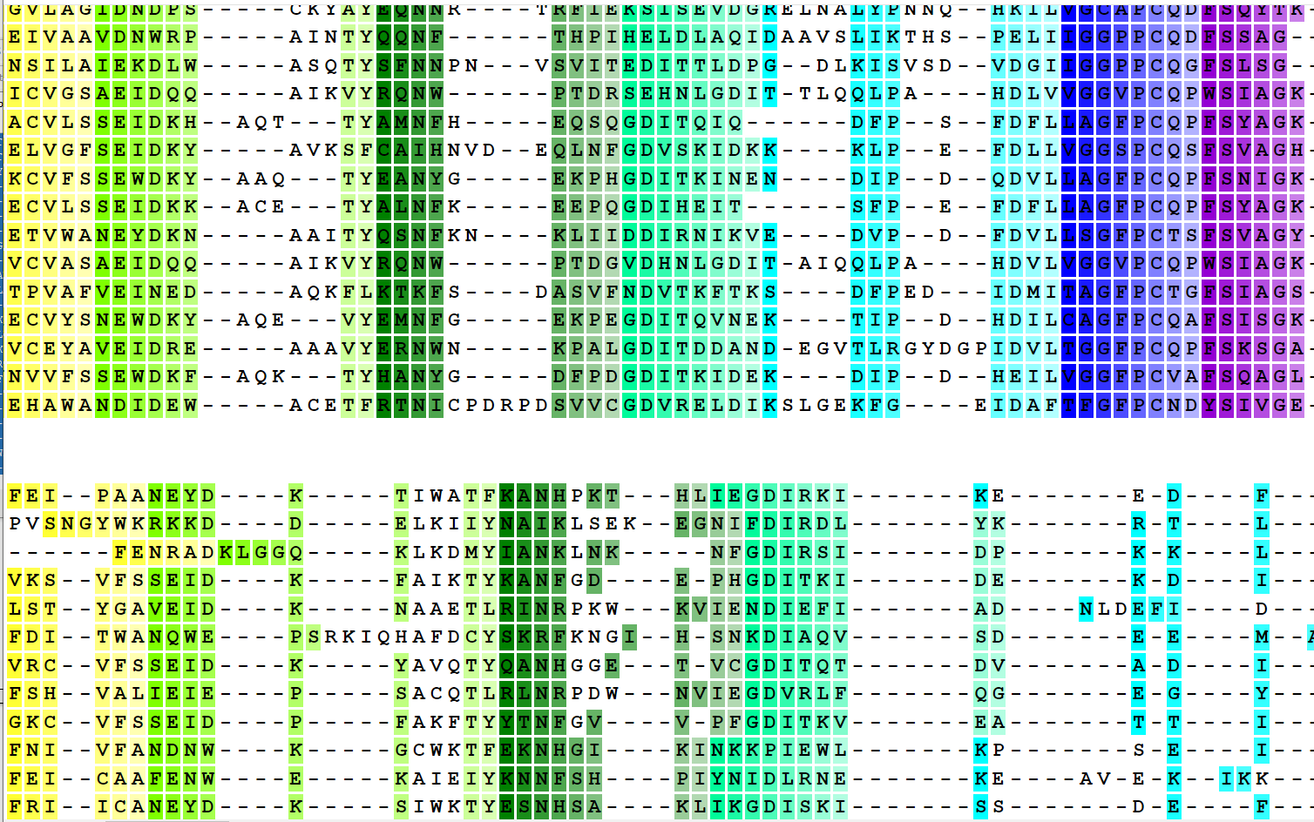
VerAlign раскрашивает 2е выравнивание цветами первого. Это облегчает поиск неодинаково выровненных столбцов

Slide 37
3. Выравнивание последовательностей по пространственной структуре
Для этого, как минимум, пространственные структуры сравниваемых последовательностей должны быть решены

Slide 38
Выравнивание, построенное по совмещению полипептидных цепей
Younas et al.,. Int J Biol Sci. 2018 A chemosensory protein MsepCSP5 involved in chemoreception of oriental armyworm Mythimna separata

Slide 39
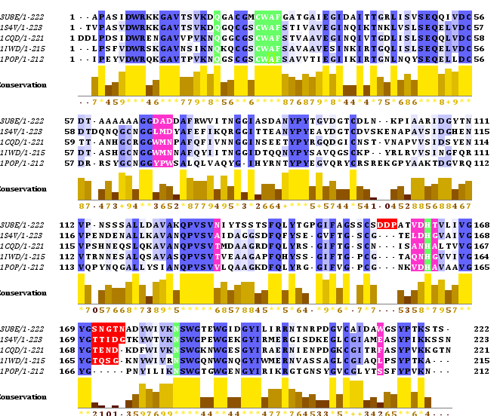
Multiple Sequence Alignment of CsCP against Plant CPs
-- Conserved
-- Catalytic
-- Active site
-- 3U8E (Crocus sativus)
-- 1S4V (Ricinus communis)
-- 1CQD (Zingiber officinale)
-- 1IWD (Ervatamin B)
-- 1POP (Carica papaya)

Slide 40
Conserved Structure of CsCP
Superimposition with Plant CPs
Alpha C RMSD = 0.91
-- insertion
-- 3U8E (Crocus sativus)
-- 1S4V (Ricinus communis)
-- 1POP (Carica papaya)

Slide 41
Overall Topology of CsCP
-- Inactive Form
-- Active Form
Catalytic Triad:
C25, H162, and N183
(Active Site Cleft)
Inactive Form:
C25 bridged with C22
Active Form:
C22 bridged with C64
C25 is free

Slide 42
KEY Findings …. Identification of S₂ Pocket Residues of CSCP
Cathepsin K-E64
Actinidin-E64
-- Others
-- CsCP

Slide 43
Конец презентации
Задание для работы в классе.
Дано два выравнивания pf00145_seed.fasta и
pf00145_seed-tcoffee.fasta одних и тех же 31 последовательностей
Найти
(i) блок одинаково выровненных колонок в двух выравниваниях
(ii) участок, на котором выравнивания полностью различны
(iii) Результаты сохранить в форме

Slide 44
4. Проект блочного MSA
Определение. MSA = набор блоков достоверного выравнивания во всех или части последовательностей. Аaл
Этап I: во входном выравнивании найти достоверные блоки специфичные для ветвей входного филогенетического дерева
Этап II: во входном выравнивании найти все блоки достоверного выравнивания.
Этап III: найти все блоки достоверного выравнивания во входном множестве последовательностей
Этап IV: создать сервис для блочного MSA

Slide 45
Пример: блочное выравнивание геномов
Борис Нагаев NPGexplorer

Slide 46
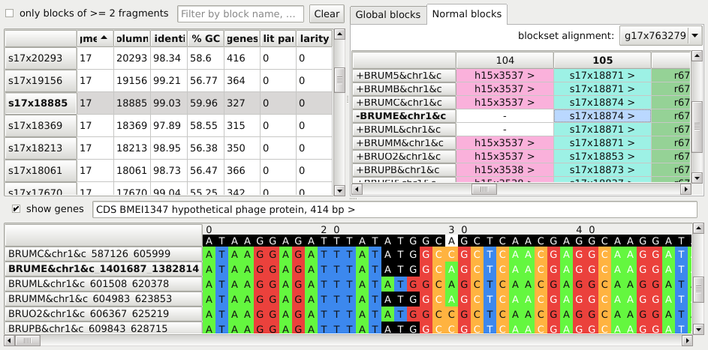
Визуализация выравнивания 17 геномов бруцелл (рис. из работы К.Худяковой)

Slide 47
Каждая ДНК представляется последовательностью блоков
Про типы блоков следующий слайд

Slide 48
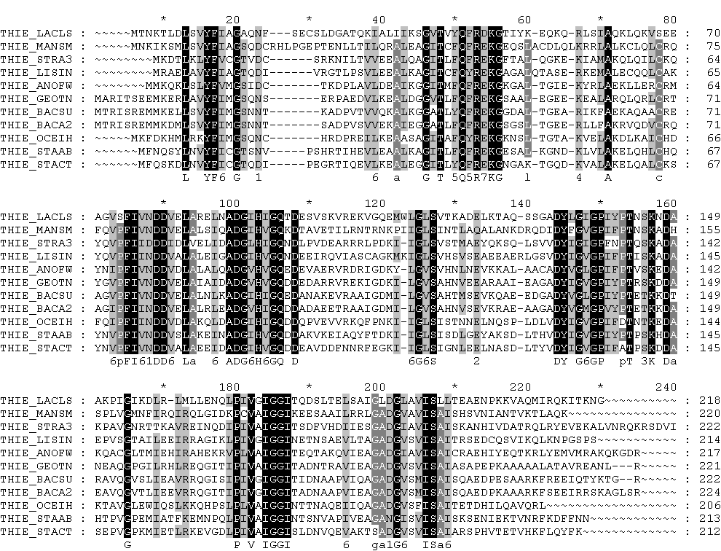
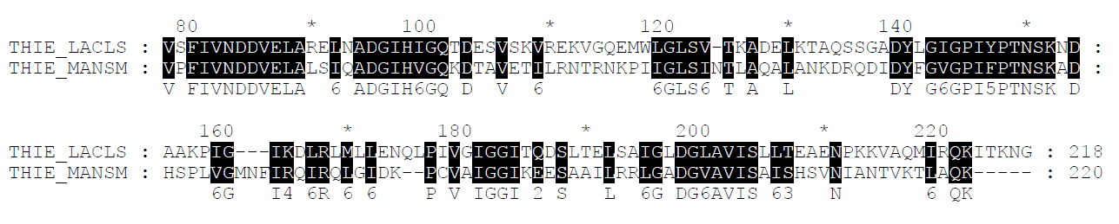
Множественное даёт аргументы, опровергающие оптимальное парное выравнивание. Пример.
В красном овале во множественном выравнивании – одна делеция между консервативными позициями.
В оптимальном парном выравнивании первых двух последовательностей в красном овале – четыре делеции. Участки те же.
Notes:
Где это выравнивание имеет биологический смысл, а где – нет?

Slide 49
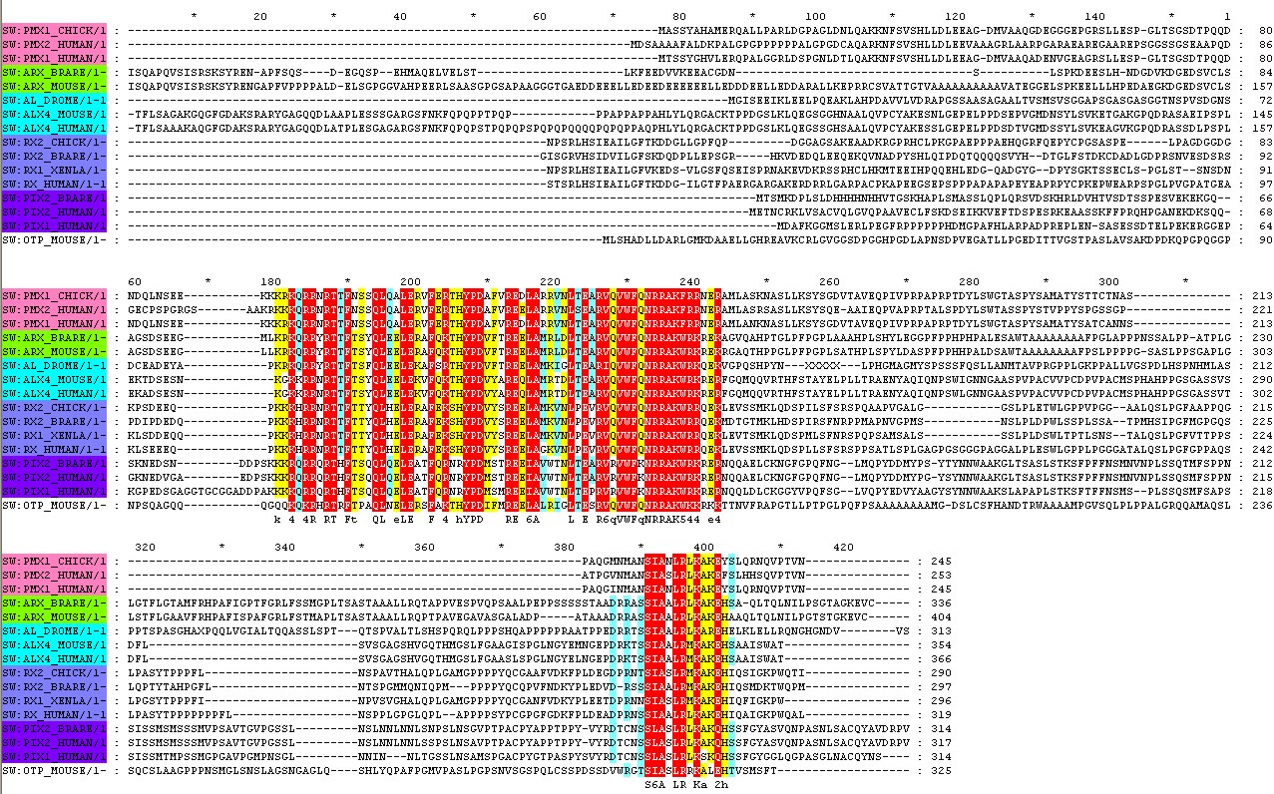
ДВА ДОМЕНА гомеобелков: гомеодомен и OAR домен
Notes:
Два несомненно консервативных участка у всех белков, они удовлетворяют с лихвой всем критериям.
Значит, все эти белки гомологичны!
Тогда откуда взялись совершенно непохожие длинные участки?

Slide 50
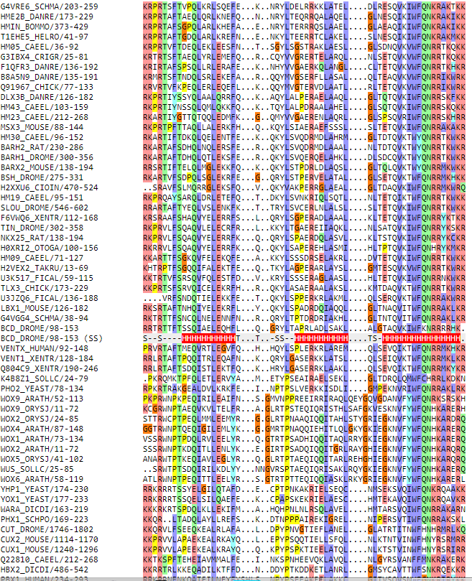
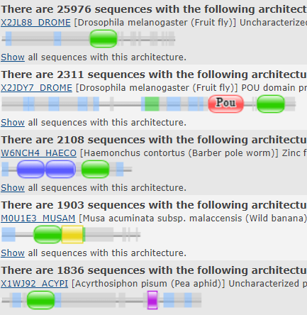
Гомеодомен является ДОМЕНОМ
Доказательство
Выравнивание, со сходством, свидетельствующим о гомологичности последовательностей
Представленность домена
в негомологичных белках (обычно, но не обязательно)

Slide 51
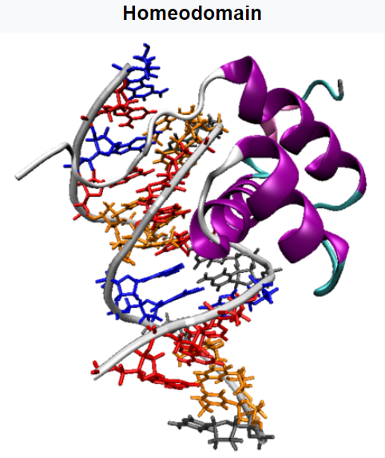
Эволюционные домены
Имеют определенную функцию (не всегда известна)
DUF – Domain of Unknown Function
Часто совпадают со структурными доменами
(но не всегда)
Гомеодомен – ДНК связывающий домен
Homeodomain proteins regulate gene expression and cell differentiation during early embryonic development, thus mutations in homeobox genes can cause developmental disorders.^{[1]}

Slide 52
Как выровнять эти две последовательности?
There are 9 sequences with the following architecture: MethyltransfD12, N6_N4_Mtase
A0A2Z5QVW5_9MICC [D12-N6_N4]
There are 5 sequences with the following architecture: N6_N4_Mtase, MethyltransfD12
A0A1I7GYG0_9CLOT [N6_N4-D12]
Как такое может возникнуть?

Slide 53
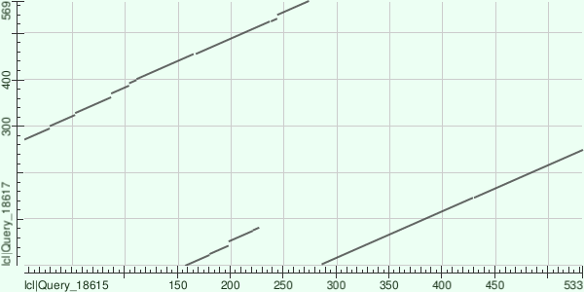
Лучшее парное выравнивание: алгоритм множественных локальных выравниваний.
1==============➔539
D12-N6_N4
1=================================➔576
N6_N4-D12
Программа BLASTp. Визуализация Dot Plot

Slide 54
Эволюция геномов бактерий
Крупные - единовременные изменения в геномах:
Делеция большого участка (многие сотни, тысячи и миллионы пар нуклеотидов)
Дупликация большого участка
Горизонтальный перенос, т.е. вставка большого участка из чужого генома
Инверсия большого участка
Транслокация большого участка

Slide 55
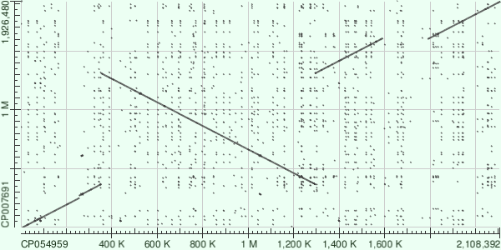
Карта локального сходства двух геномов родственных штаммов бактерий
В
В
Инверсия - сходство прямой цепочки
с комплементарной второго генома
Сходство прямых цепочек
Делеция / вставка

Slide 56
Объяснение Карты локального сходства
C |  |  |  |  | x |  |  |  | x
C |  |  |  |  | x |  |  |  | x
T |  | x | x |  |  |  |  | x
A | x |  |  |  |  |  | x
G |  |  |  | x |  | x
C |  |  |  |  | x |  |  |  | x
T |  | x | x |  |  |  |  | x
T |  | x | x |  |  |  |  | x
A | x |  |  |  |  |  | x
 | A | T | T | G | C | G | A | T | C

Slide 57
Карта сходства с учетом комплементарной цепочки
G
G
A
T
C
G
A
T
C
C |  |  |  | x | + | x |  |  | +
C |  |  |  | x | + | x |  |  | +
T | x | + | + |  |  |  |  | +
A | + | x | x |  |  |  | + | x
G |  |  |  | + | x | + |  |  | x
C |  |  |  | x | + | x |  |  | +
T | x | + | + |  |  |  | x | +
A | + | x | x |  |  |  |  | x
G |  |  |  |  | x | + |  |  | x
 | A | T | T | G | C | G | A | T | C

Slide 58
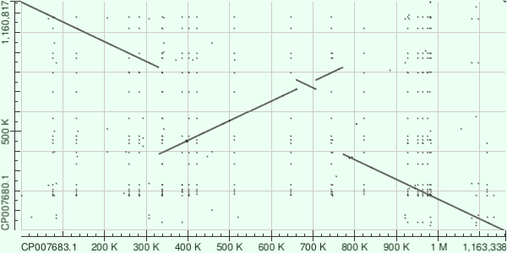
Что видим на этой карте?

Slide 59
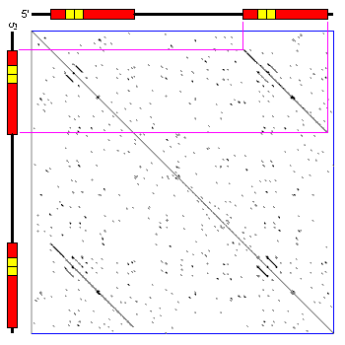
Дупликация

Slide 60
КОНЕЦ ПРЕЗЕНТАЦИИ

Slide 61
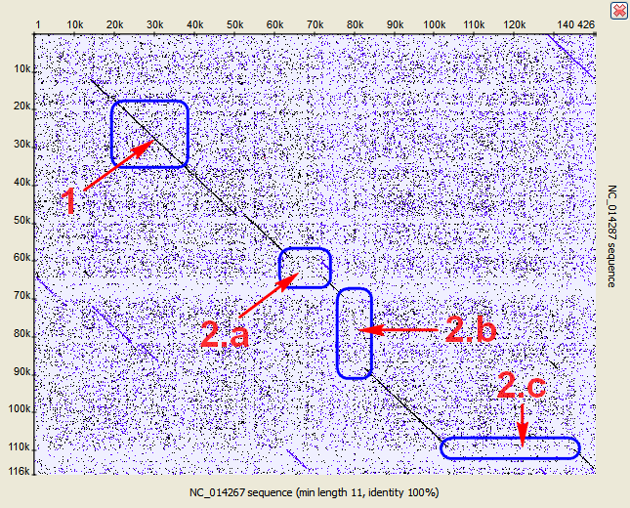
Interpreting Dotplot: Identifying Matches, Mutations, Invertions, etc Создатель Yuliya Algaer, 2014

Slide 62
Эволюция белков
Локальная - небольшие изменения в гене
(Замены а.к. Делеции Вставки)
Большие изменения:
Накопленные небольшие изменения
Небольшие изменения гена ведущие к большим изменениям белка
  Мутация стоп кодона => удлинение последовательности белка
  Мутация кодона на стоп кодон
    гибель белка = псевдогенизация или
    Укорочение последовательности белка
    Программруемый сдвиг рамки считывания
  Мутация в сайте инициации (начала) трансляции
Крупные перестройки генома, затрагивающие гены!

Slide 63
Interpreting Dotplot: Identifying Matches, Mutations, Invertions, etc Создатель Yuliya Algaer, 2014

Slide 64
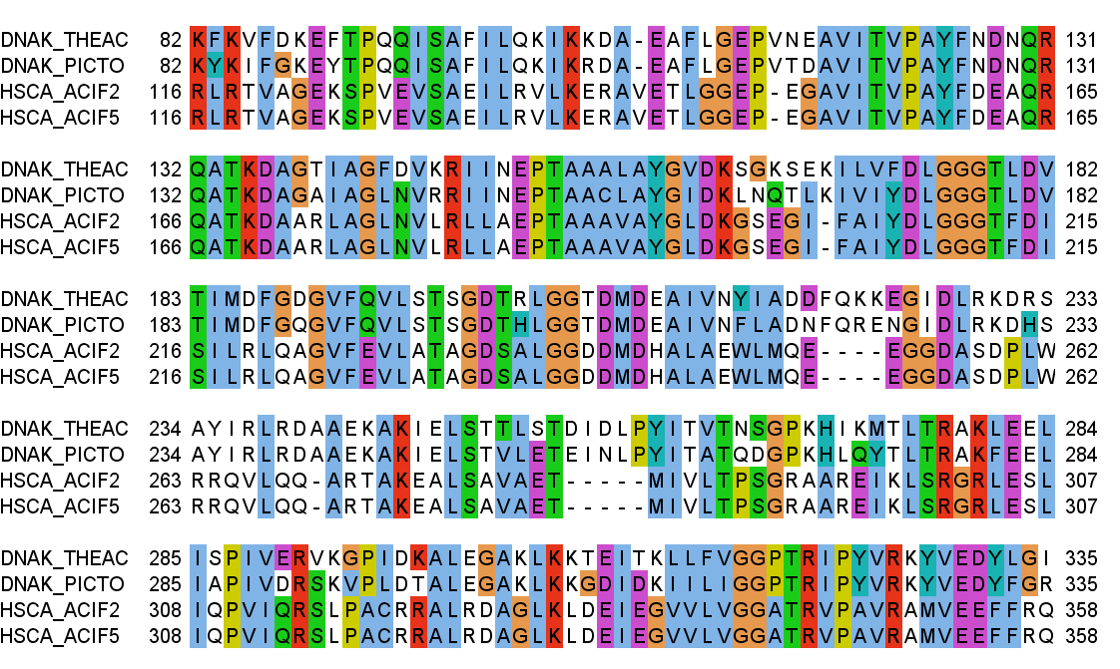
ВЫРАВНИВАНИЕ

